Slide 1

神奇色阶，新密训课
主讲老师
李兴
课程日期
2025.8.17
执业编号
A1120619060002
中国·广州

Slide 2

《神奇控盘》
时间摆在第一位！
《神奇控盘》
1.股价下跌调整，但是不破坏神奇色阶的趋势状态
神奇色阶～四阶全红（或.前三色阶红色）
2.股价下跌调整，主力控盘增加！
3.股价下跌调整，主力净买额.进多出少，红肥绿瘦！
4.神奇K线.红色K线
5.上站智能辅助线（黄线在上，红线在下）
6.缺少捕捞季节～有金叉有红柱

Slide 3
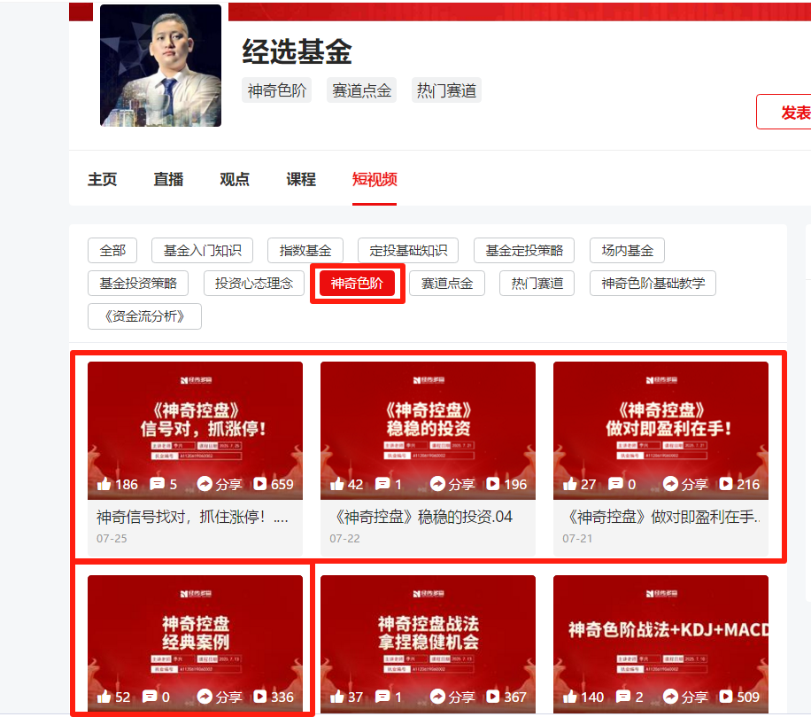
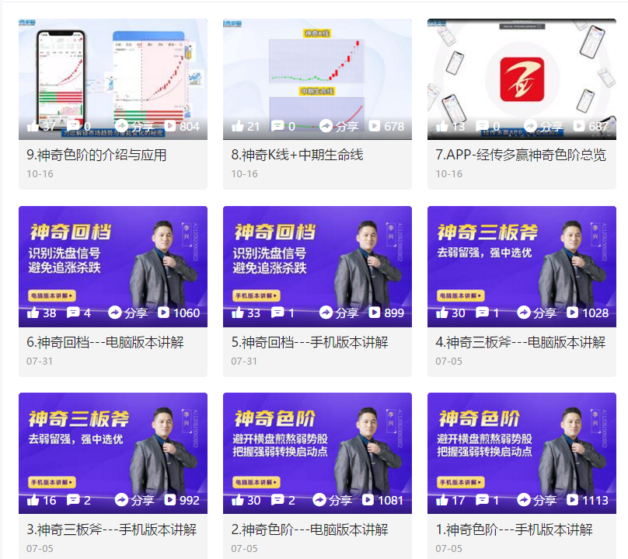

《神奇控盘》

Slide 4
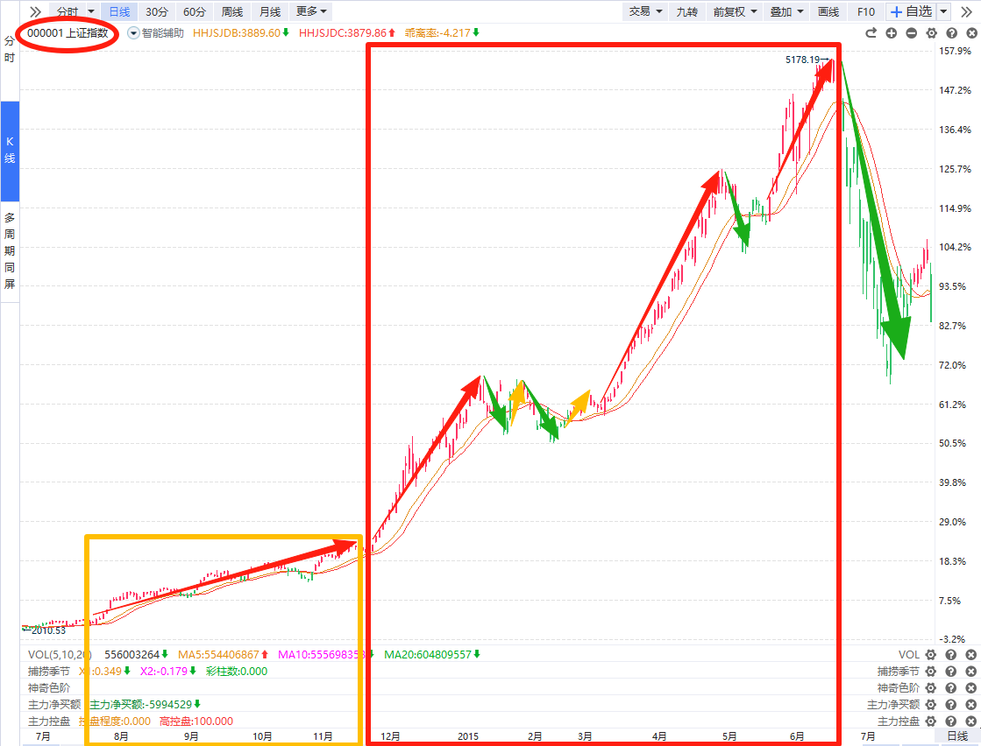
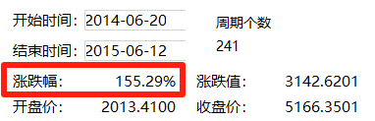



神奇色阶，新密训课
全阶段
神奇控盘
2～①
神奇三板斧
神奇回档
2～②
2～③

Slide 5

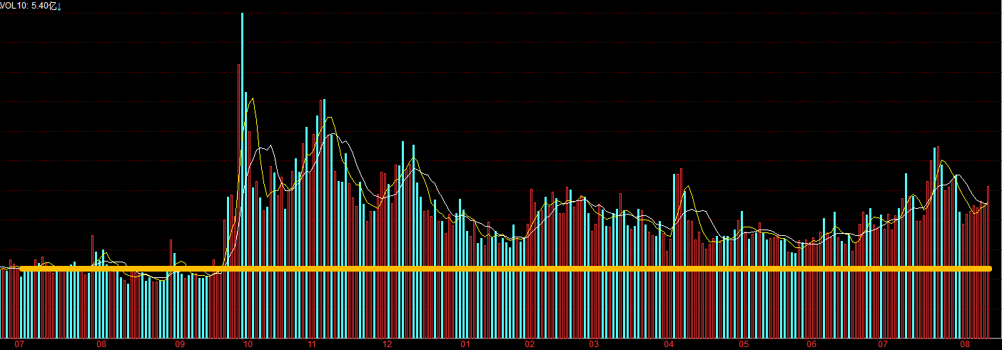
神奇色阶，新密训课
2024.09.26
中央金融办、中国证监会联合印发
《关于推动中长期资金入市的指导意见》
新.A股市场
2024
09.26

Slide 6
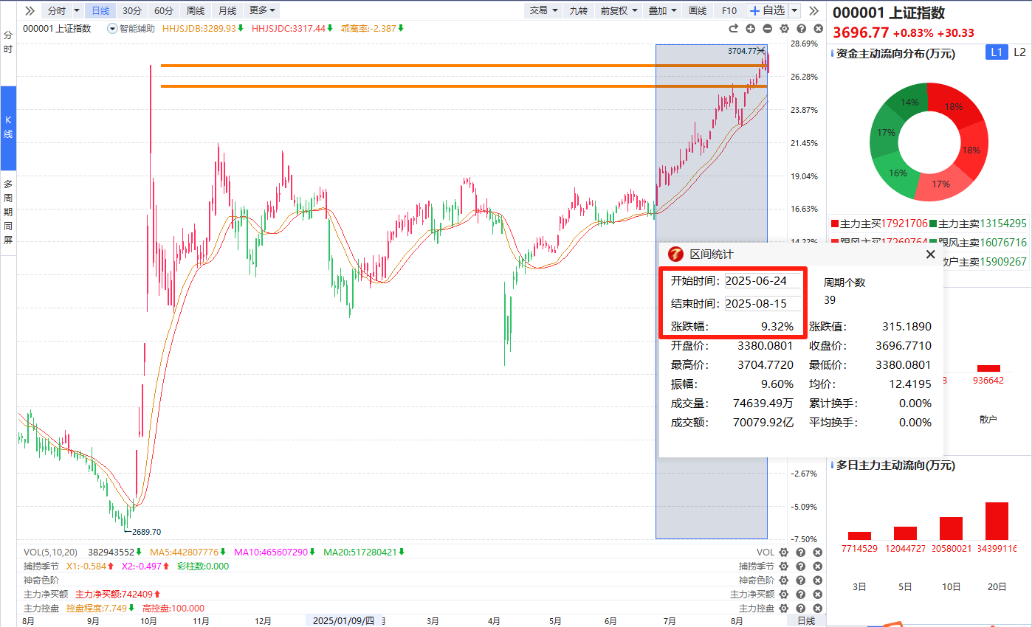
神奇色阶，新密训课
时.间

Slide 7

神奇色阶，新密训课
2025
以往不同
量化交易

Slide 8

神奇色阶，新密训课
趋 势
时 间
主力净买额
主力控盘度

Slide 9
《神奇控盘》
时间摆在第一位！
《神奇控盘》
1.股价下跌调整，但是不破坏神奇色阶的趋势状态
神奇色阶～四阶全红（或.前三色阶红色）
2.股价下跌调整，主力控盘增加！
3.股价下跌调整，主力净买额.进多出少，红肥绿瘦！
4.神奇K线.红色K线
5.上站智能辅助线（黄线在上，红线在下）
6.缺少捕捞季节～有金叉有红柱

Slide 10
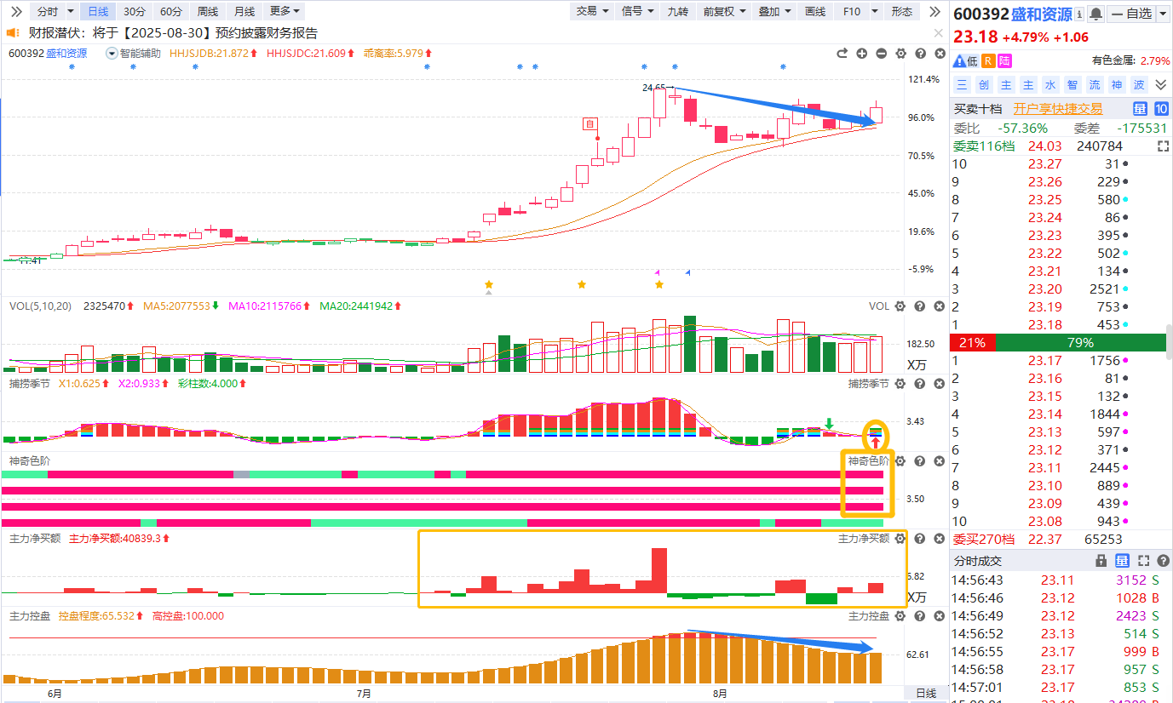
神奇色阶，新密训课
踩稳智能辅助线后，VOL能否有效增大？
主力控盘.是不是能翻头向上？

Slide 11
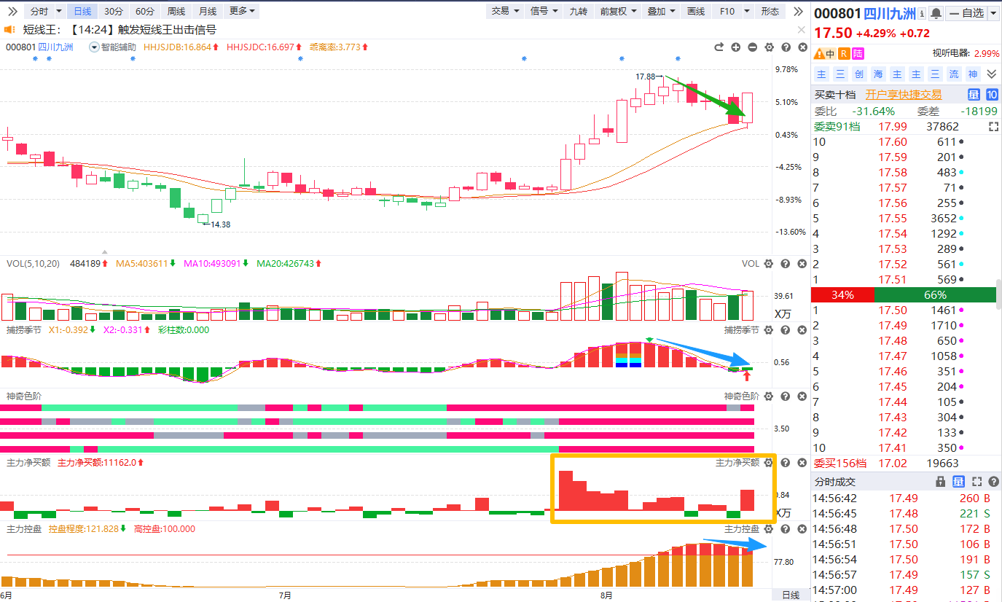
神奇色阶，新密训课

Slide 12
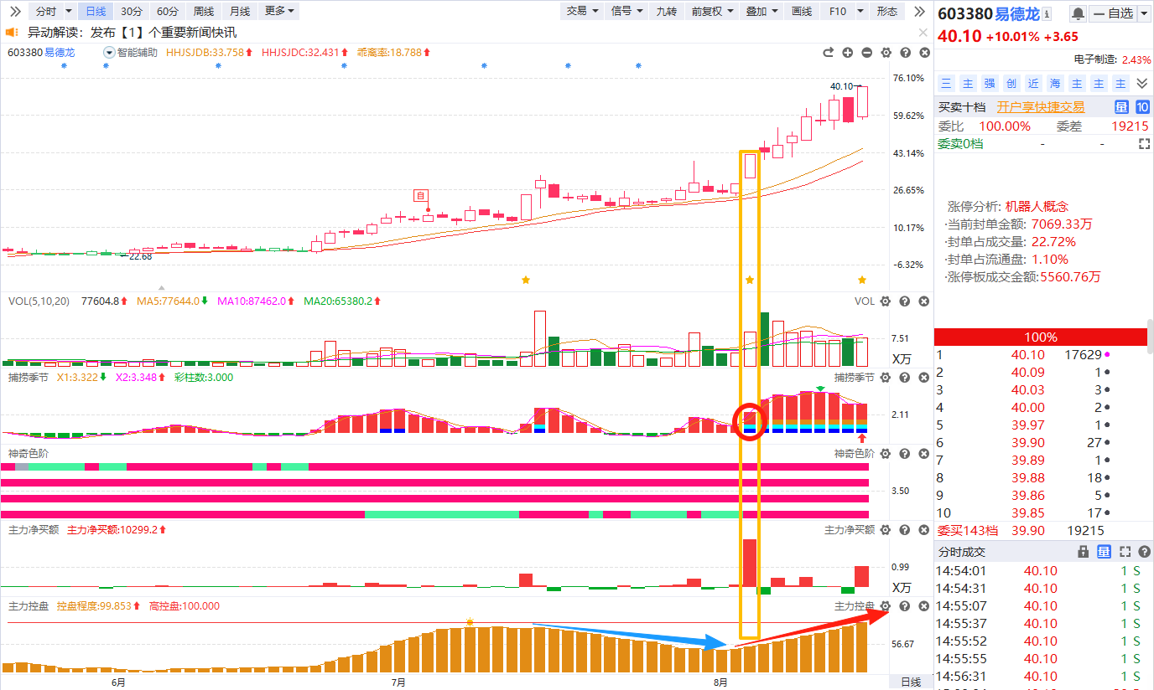
神奇色阶，新密训课
主力控盘度，2次上升
捕捞季节，金叉+彩柱

Slide 13
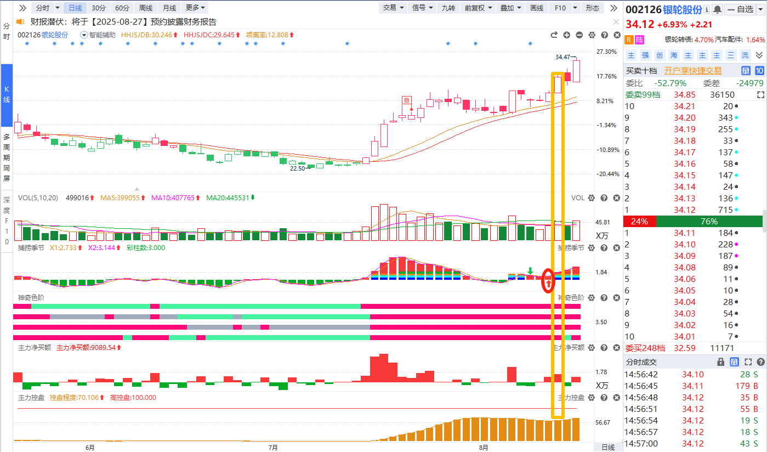
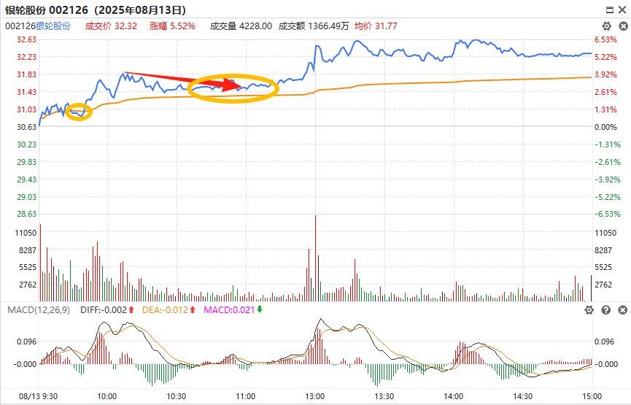
神奇色阶，新密训课

Slide 14
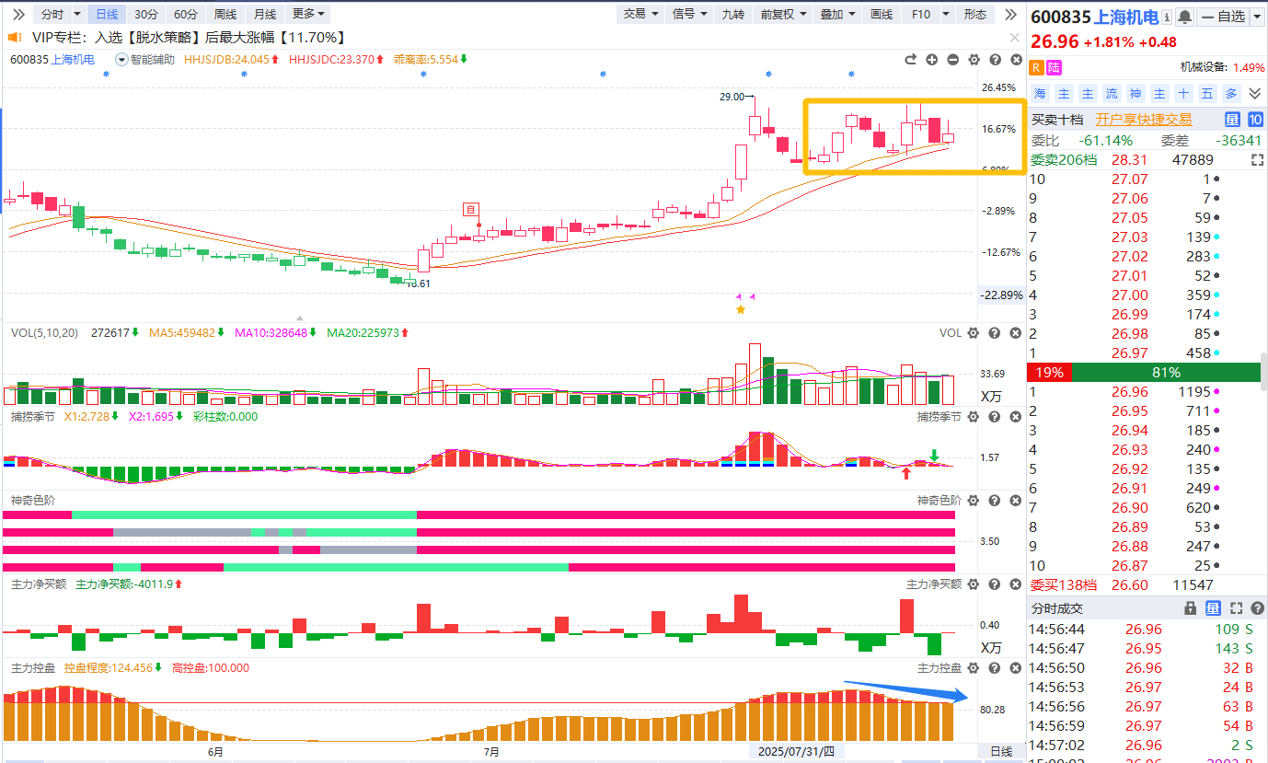
神奇色阶，新密训课

Slide 15
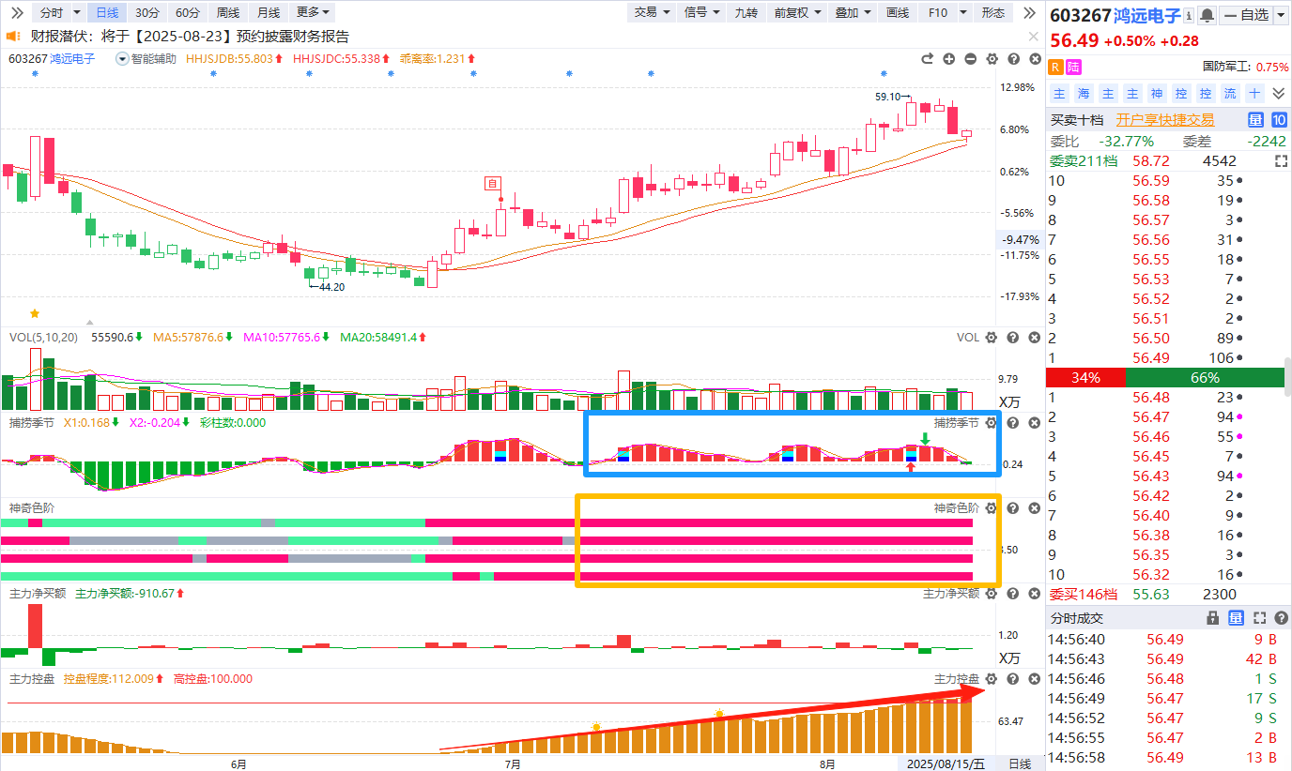
神奇色阶，新密训课

Slide 16
神奇色阶，新密训课
自强不息
团结一心

Slide 17


